Slide 1





Module 6
Chaînes d'Approvisionnement en Mode Éthique

Slide 2



Conception de Mode Durable
Unité 6 : Chaînes d'Approvisionnement en Mode
Éthique
6.1 Qu'est-ce que la mode éthique ?
6.2 Création et gestion de chaînes d'approvisionnement éthiques
6.3 Pratiques de travail équitables et certifications
2023-1-CY01-KA220-HED-000160668

Slide 3
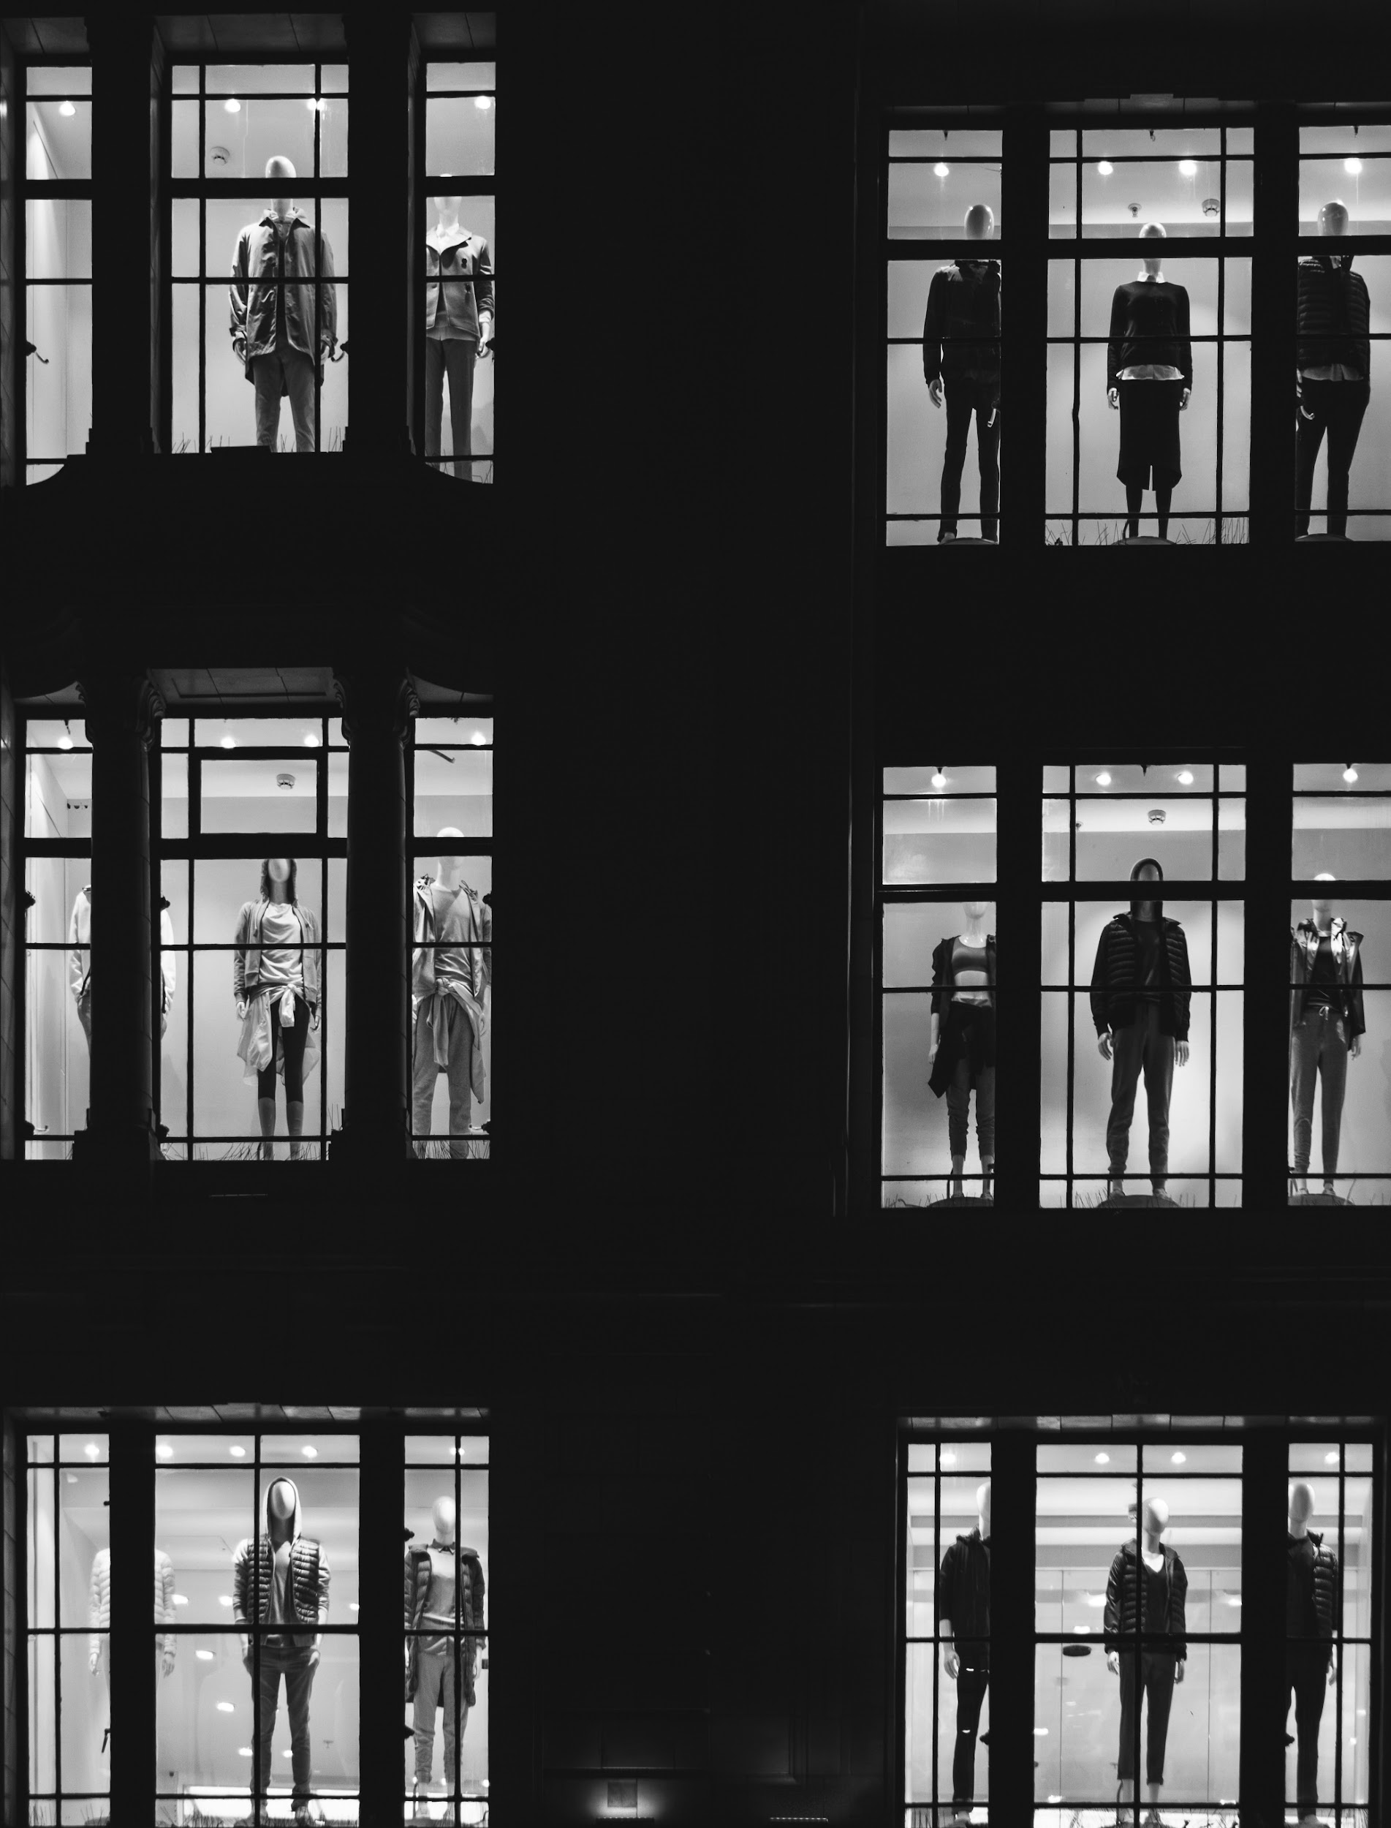
6.1 Qu'est-ce que la mode éthique ?
La mode éthique consiste à concevoir, produire et acheter des vêtements en privilégiant le traitement éthique des personnes, des animaux et de l'environnement.
Elle comprend une série de pratiques et de normes qui visent à traiter des questions telles que le travail équitable, les matériaux durables, la réduction des déchets et le bien-être des animaux.
La mode éthique est souvent considérée comme un mouvement de l'industrie de la mode qui remet en question les pratiques conventionnelles de la "fast fashion".
Photo de Clem Onojeghuo sur Unsplash

Slide 4
Les bases de la mode éthique
1. Pratiques de travail équitables | Les marques de mode éthique veillent à ce que les employé(e)s impliqués dans le processus de production reçoivent un salaire équitable, aient des horaires de travail raisonnables et travaillent dans des conditions sûres et saines.
2. Matériaux durables | Les marques éthiques privilégient les matériaux renouvelables, biodégradables ou recyclés afin de minimiser les dommages causés à l'environnement et de réduire les déchets.
3. Fabrication respectueuse de l'environnement | La mode éthique met l'accent sur la réduction de la pollution, de la consommation d'énergie et d'eau tout au long du processus de fabrication. L'objectif est de mettre en œuvre un processus de production plus propre et plus écologique.
4. Transparence | Les marques éthiques offrent aux consommateurs/trices la transparence sur l'approvisionnement, les processus de production et les pratiques de l'entreprise. Les consommateurs/trices peuvent ainsi décider en toute connaissance de cause où ils dépensent leur argent.
5. Bien-être des animaux | La mode éthique évite l'utilisation de produits d'origine animale ou veille à ce que les matières dérivées des animaux proviennent d'exploitations agricoles et de fournisseurs/euses qui traitent les animaux sans cruauté, par exemple en utilisant de la laine sans cruauté ou des alternatives de cuir végétaliennes.

Slide 5
Ce que devrait être la mode éthique :
"Un système de mode à l'éthique absolue donne la priorité à la vie et au bien-être des personnes, des animaux et de la planète plutôt qu'au profit. Il n'accepte pas la protection de certains au détriment d'autres, ni une définition stérile de la protection de l'environnement qui ignore la vie de ceux qui vivent sur cette planète, qu'ils soient humains ou non". Hakansson, E. (2022)

Slide 6
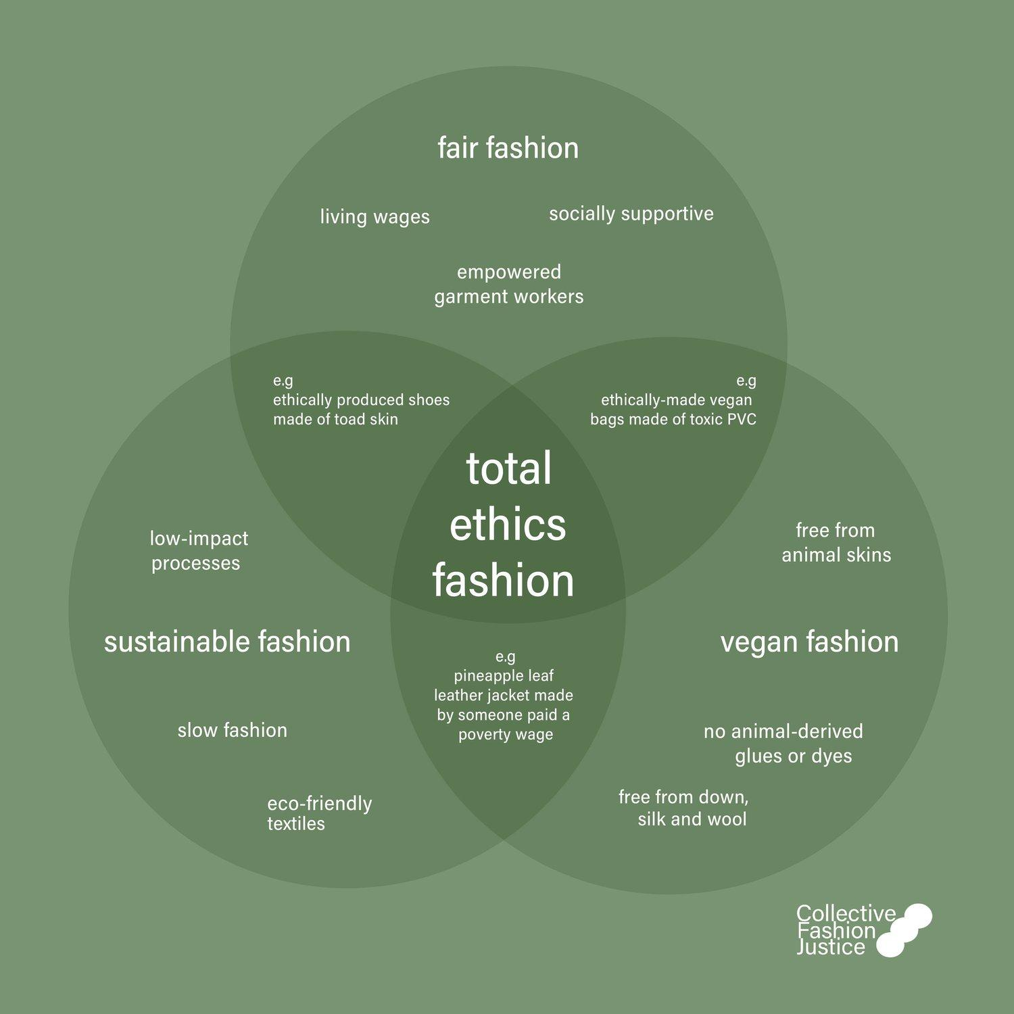
Qu'en est-il de la mode de la moralité absolue ?
Nous utilisons le terme "mode éthique", mais dans quelle mesure ces marques de mode sont-elles éthiques ? Ces marques parlent de matériaux durables, mais les travailleurs/euses qui produisent ces vêtements sont sous-payés.
Le tableau ci-contre le montre :
Des chaussures éthiques fabriquées à partir de peaux de crapauds.
Des sacs végétaliens fabriqués de manière éthique à partir de PVC toxique.
On peut donc se demander à quel point les marques éthiques sont éthiques.
Matériel de Lecture Requis : Total Ethics Fashion : Bringing the Planet, People and Animals Together (La mode éthique totale : unir la planète, les hommes et les animaux)

Slide 7
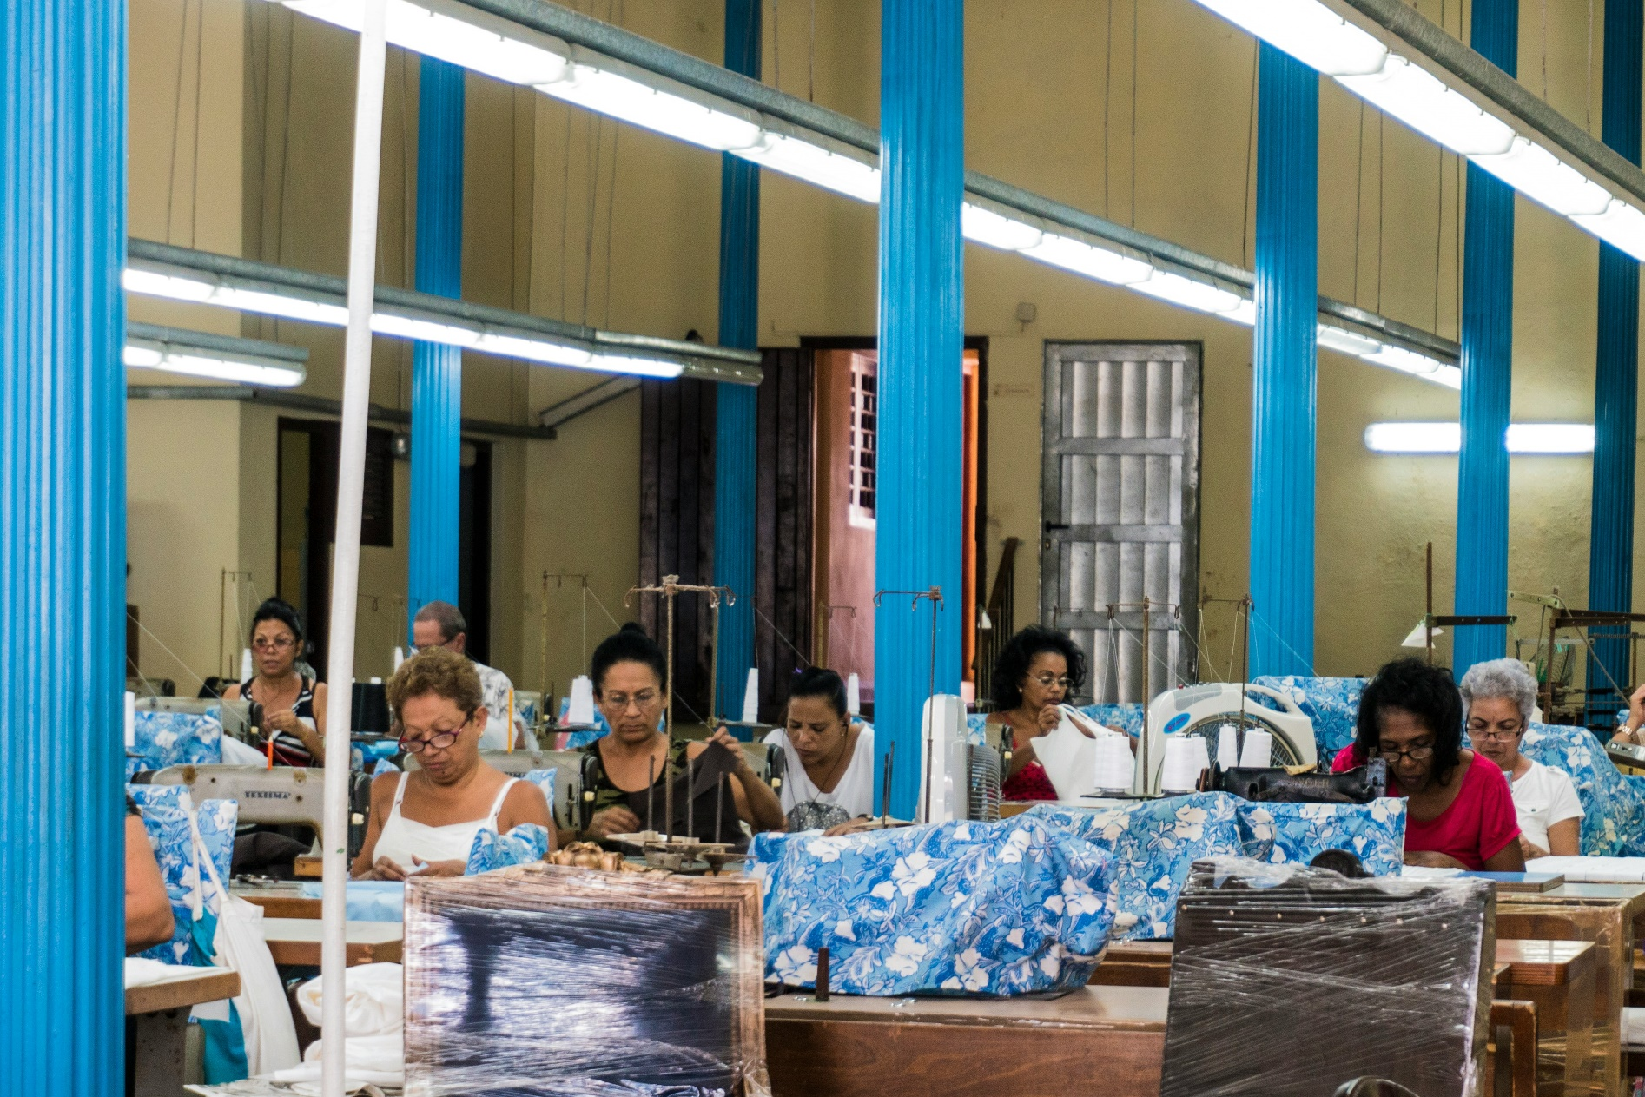
Pourquoi la mode éthique est-elle importante ?
Protection de l'environnement : Avec le soutien de la mode éthique, les consommateurs/trices et les entreprises peuvent réduire l’impact environnemental de l’industrie et travailler vers un avenir plus durable.
Responsabilité sociale : La mode éthique donne la priorité au travail équitable en permettant aux employé(e)s de gagner un salaire décent et de travailler dans un environnement sûr.
Justice économique : Les consommateurs/trices investissent dans des entreprises qui privilégient souvent la communauté et l'artisanat local, ce qui profite directement aux petites communautés et économies.
Bien-être des animaux : La mode éthique réduit les dommages causés aux animaux en promouvant des alternatives telles que le cuir végétalien ou la laine produite de manière éthique.
Des consommateurs/trices responsabilisé(e)s : L'amélioration de la transparence permet aux acheteurs/euses de soutenir les marques qui partagent leurs normes éthiques en créant une culture de la responsabilité dans l'industrie de la mode.
Photo par Allan Wadsworth sur Unsplash

Slide 8
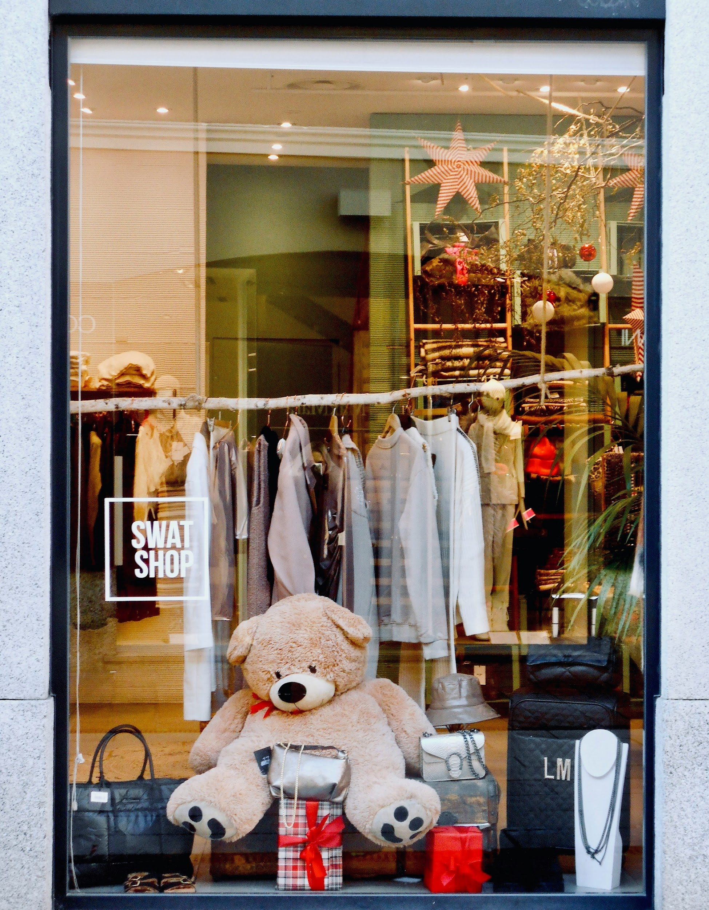
"La mode éthique profite à ceux qui travaillent dans la chaîne d'approvisionnement et crée un avenir meilleur pour tous/toutes. Stanton, A (2024)
Photo par Anastasia Pixner sur Unsplash

Slide 9
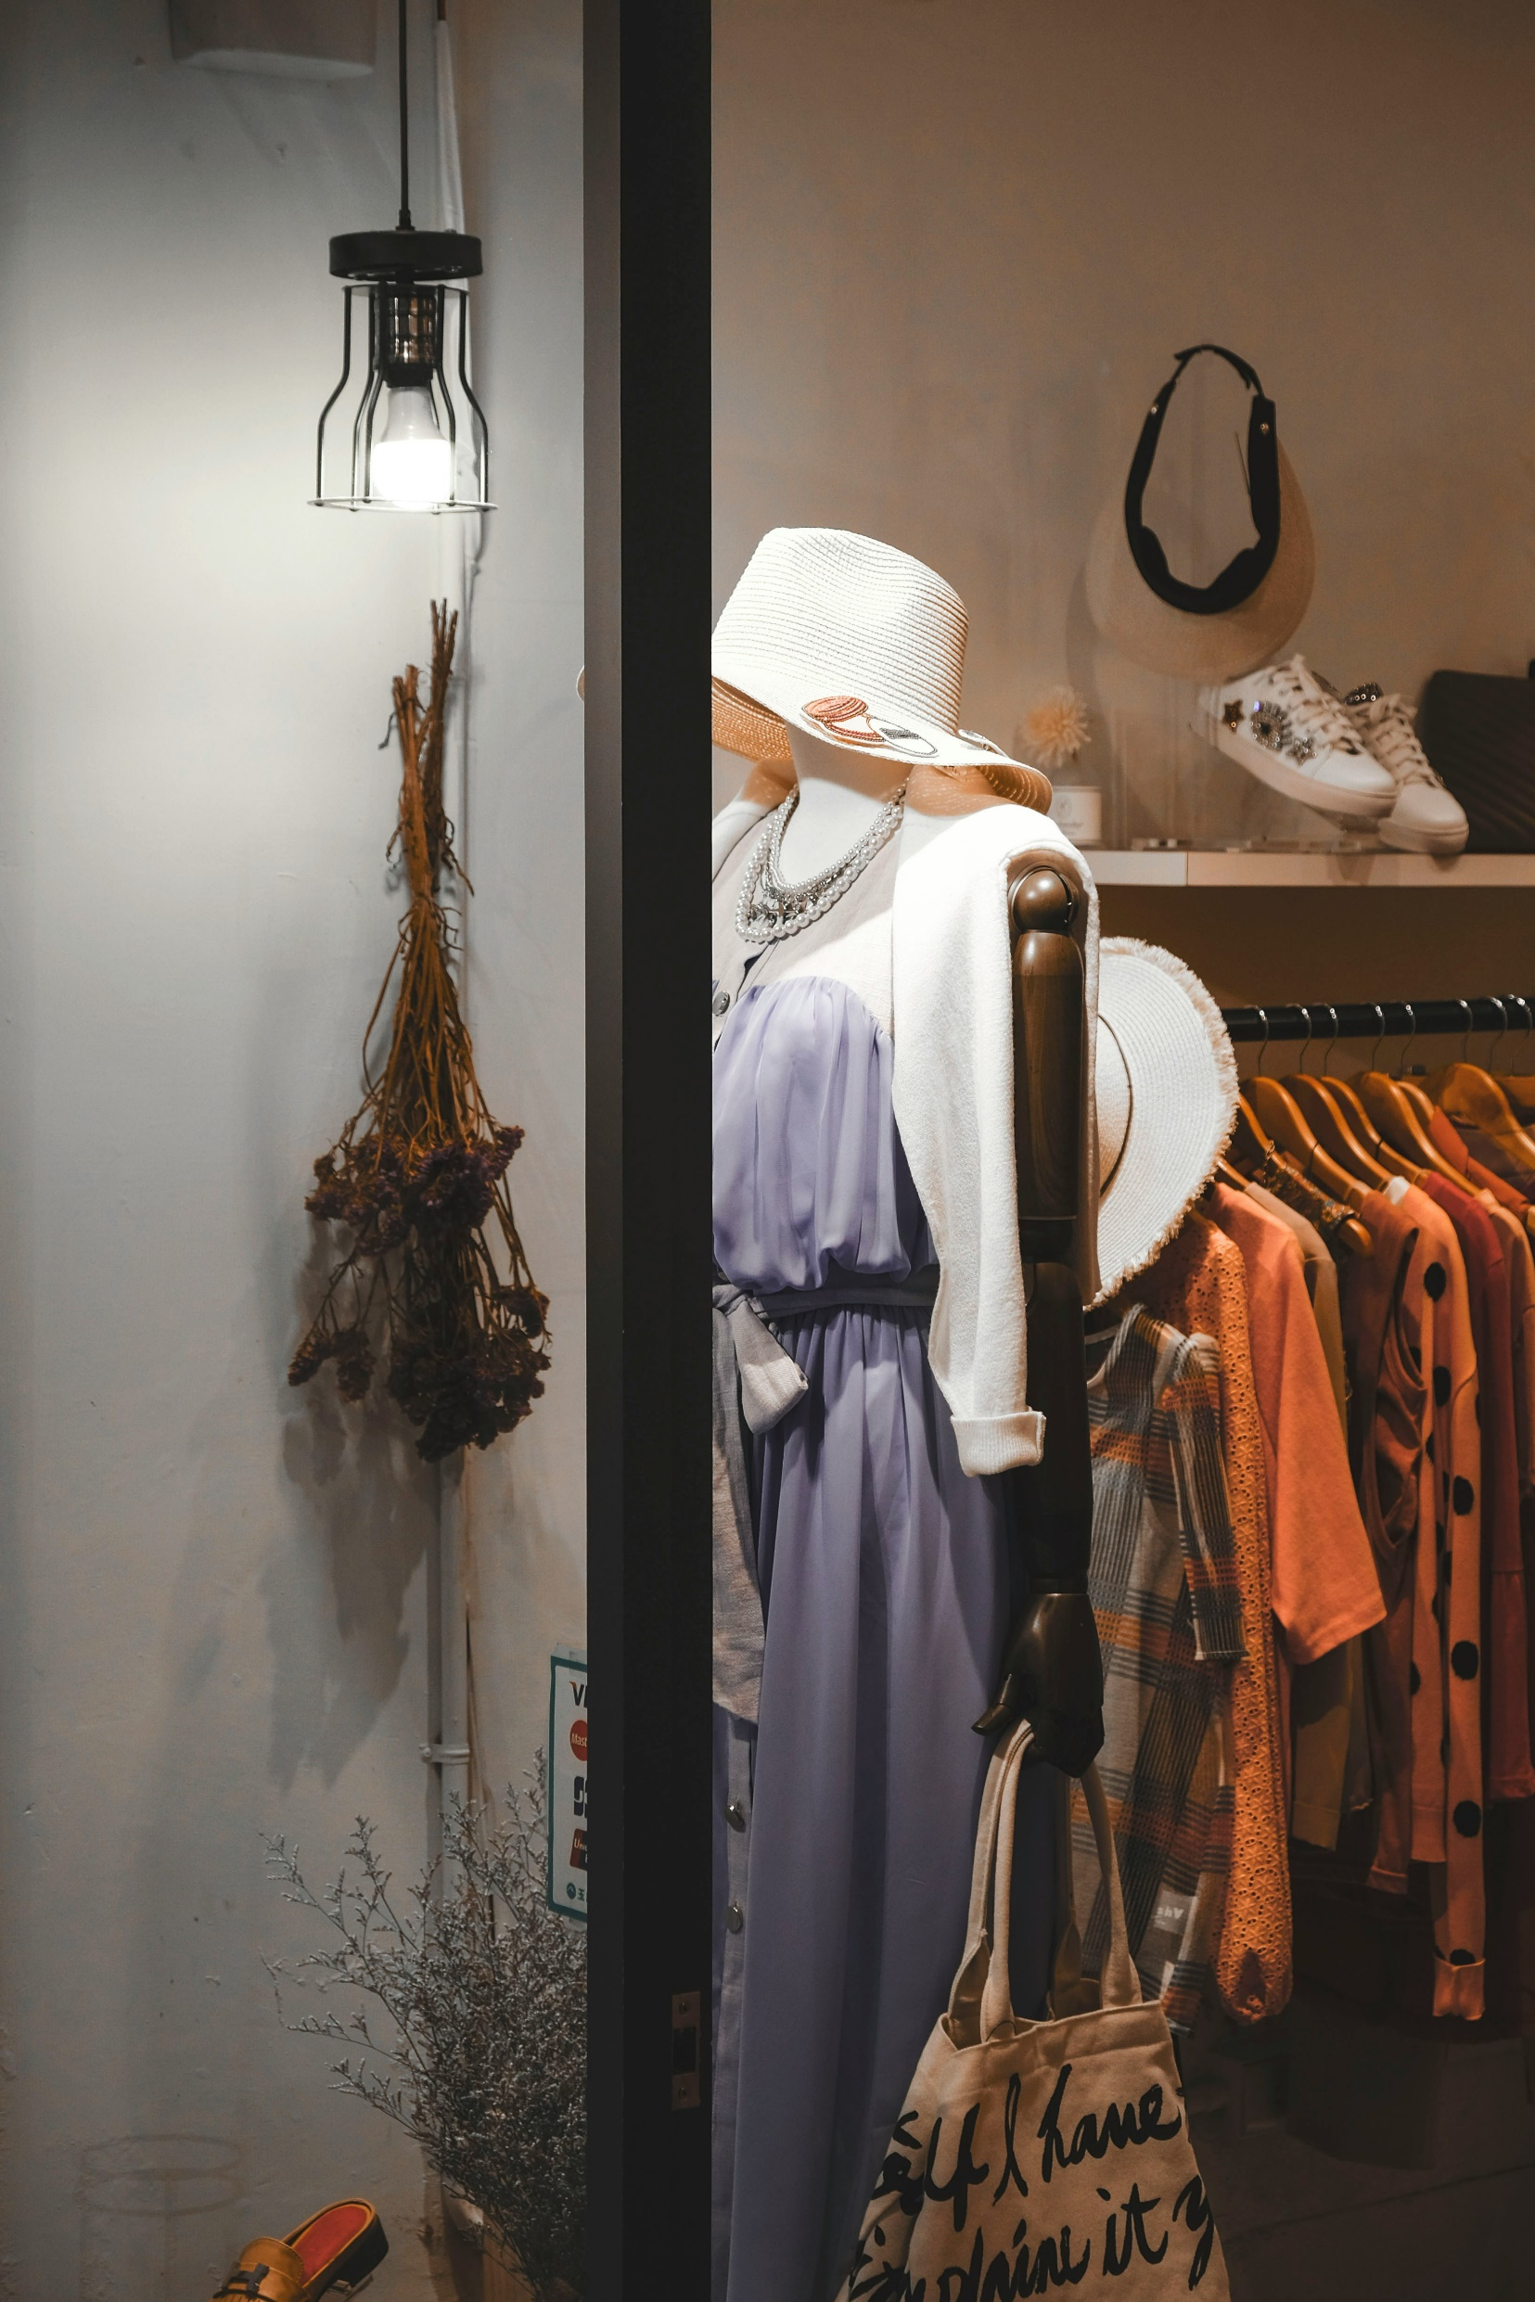
6.2 Création et gestion de chaînes d'approvisionnement éthiques
Qu'est-ce qu'une chaîne d'approvisionnement éthique ?
Une chaîne d'approvisionnement éthique dans le secteur de la mode est un système qui garantit que chaque étape du processus de production adhère aux principes d'équité, de transparence et de durabilité et respecte toutes les parties concernées. Cela va de l'approvisionnement en matières premières à la livraison du produit final.
Elle se concentre sur le traitement éthique des travailleurs/euses, la durabilité environnementale et la transparence de la chaîne d'approvisionnement, jetant ainsi les bases d'une production et d'une consommation responsables dans l'industrie de la mode.
Photo par Henry & Co. sur Unsplash

Slide 10
Éléments essentiels d'une chaîne d'approvisionnement éthique dans le secteur de la mode
Pratiques de travail équitables
Une chaîne d'approvisionnement éthique garantit que tous/toutes les travailleurs/euses, y compris ceux des pays en développement, reçoivent un salaire décent, travaillent pendant des heures raisonnables et dans des conditions sûres et saines.
Les chaînes d'approvisionnement éthiques soutiennent les droits des travailleurs/euses à s'organiser, à former des syndicats et à négocier les conditions d'emploi sans crainte de représailles.
Les chaînes d'approvisionnement éthiques appliquent des normes strictes contre le travail forcé, le trafic humain et le travail des enfants, en donnant la priorité aux pratiques d'approvisionnement éthiques.

Slide 11
Durabilité de l'environnement
Les chaînes d'approvisionnement éthiques privilégient les matériaux durables, tels que le coton biologique, le bambou et le polyester recyclé, qui ont un impact environnemental plus faible que les options traditionnelles.
Les chaînes d'approvisionnement responsables s'efforcent de minimiser les déchets et la pollution à chaque étape en utilisant des teintures non toxiques, en réduisant la consommation d'eau et d'énergie et en mettant en œuvre des stratégies de recyclage ou de réduction des déchets.
Les chaînes d'approvisionnement éthiques peuvent utiliser des énergies renouvelables et des solutions de transport efficaces pour minimiser l'impact environnemental de la production et de la distribution.

Slide 12
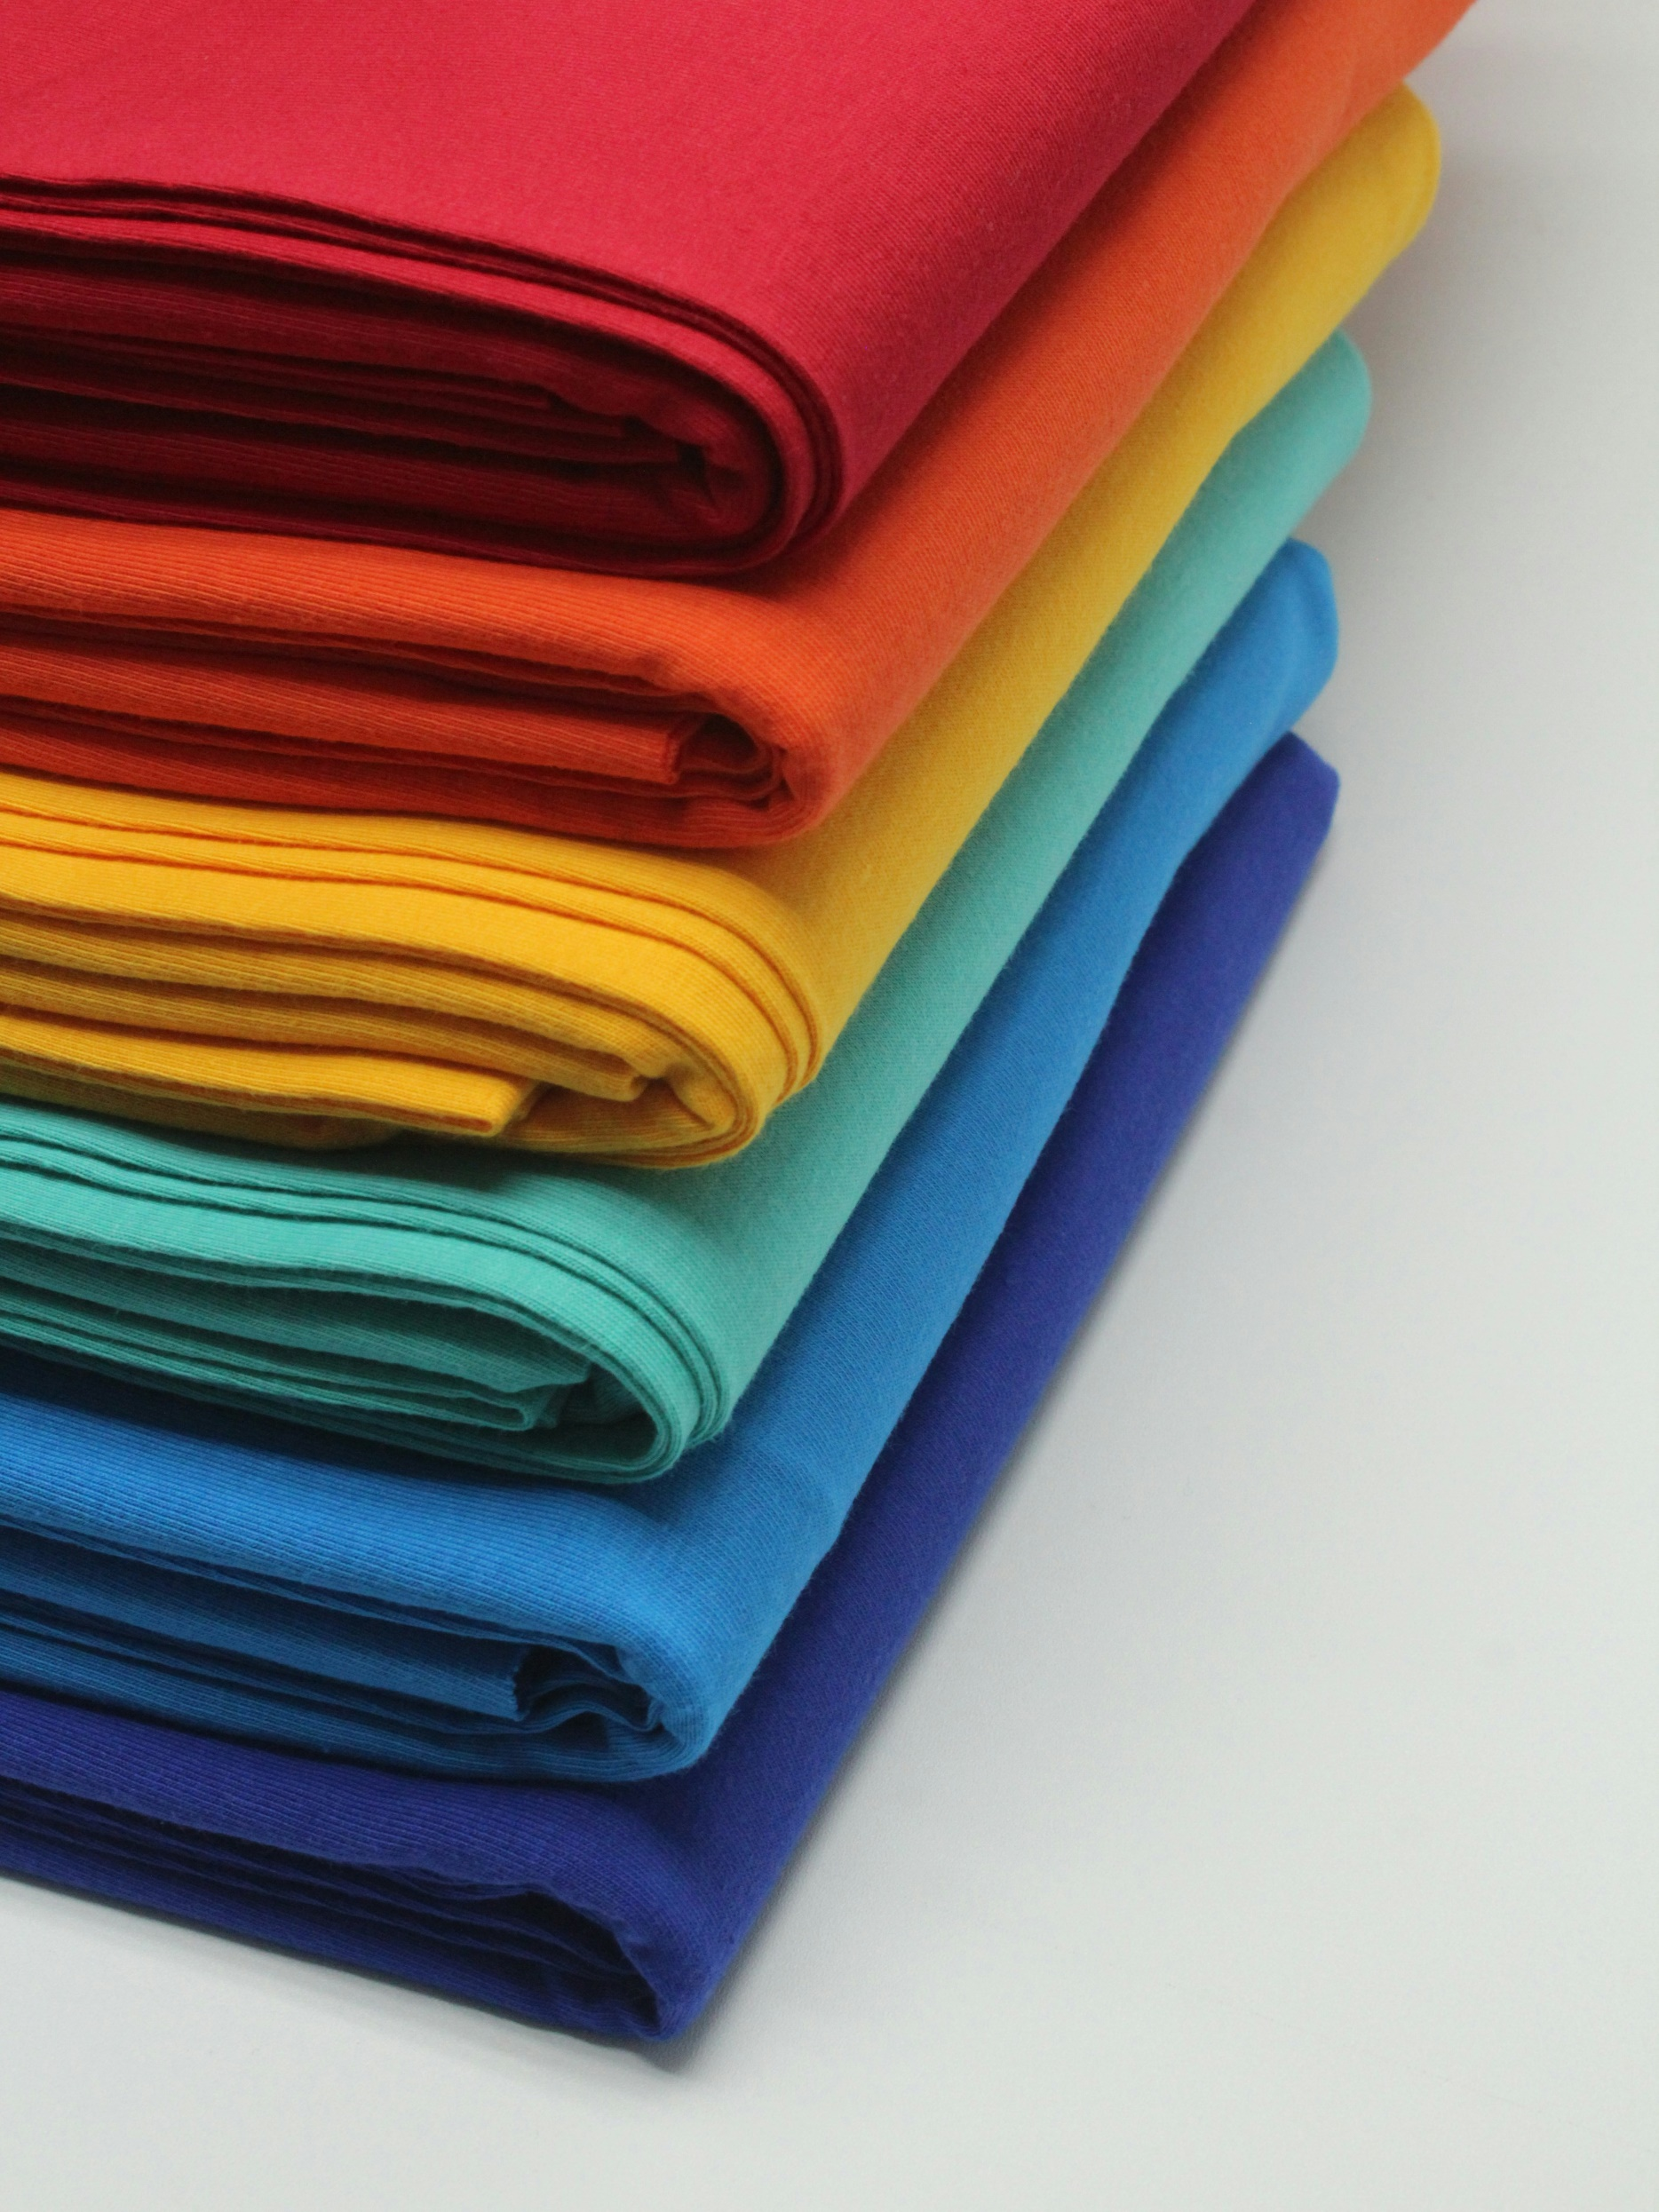
Transparence et traçabilité
Les chaînes d'approvisionnement éthiques mettent l'accent sur la transparence en garantissant la traçabilité de chaque étape, de l'approvisionnement en matières premières à la production et à l'expédition. Cela permet aux marques de vérifier que leurs normes éthiques sont respectées tout au long de la chaîne d'approvisionnement.
Les marques éthiques font preuve de transparence quant à l'origine de leurs produits, notamment en fournissant des informations sur les matériaux, les usines et les pratiques de travail. Les consommateurs/trices peuvent ainsi prendre des décisions d'achat éclairées.
Photo par Moonstarious Project sur Unsplash

Slide 13
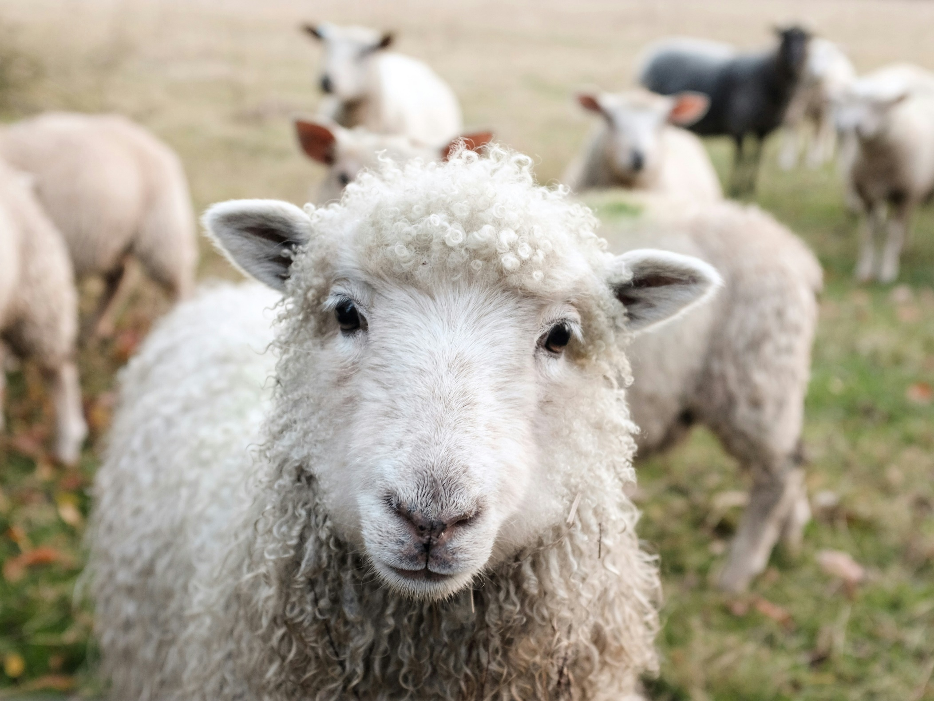
Engagement en faveur du bien-être animal
Une chaîne d'approvisionnement éthique garantit que les produits dérivés d'animaux, tels que la laine, le cuir ou la soie, sont obtenus d'une manière qui donne la priorité au bien-être des animaux.
De nombreuses marques éthiques adoptent des solutions alternatives, telles que le cuir végétalien ou les matériaux à base de plantes, afin de réduire le besoin de produits d'origine animale, favorisant ainsi une chaîne d'approvisionnement respectueuse des animaux.
Photo de Sam Carter sur Unsplash

Slide 14
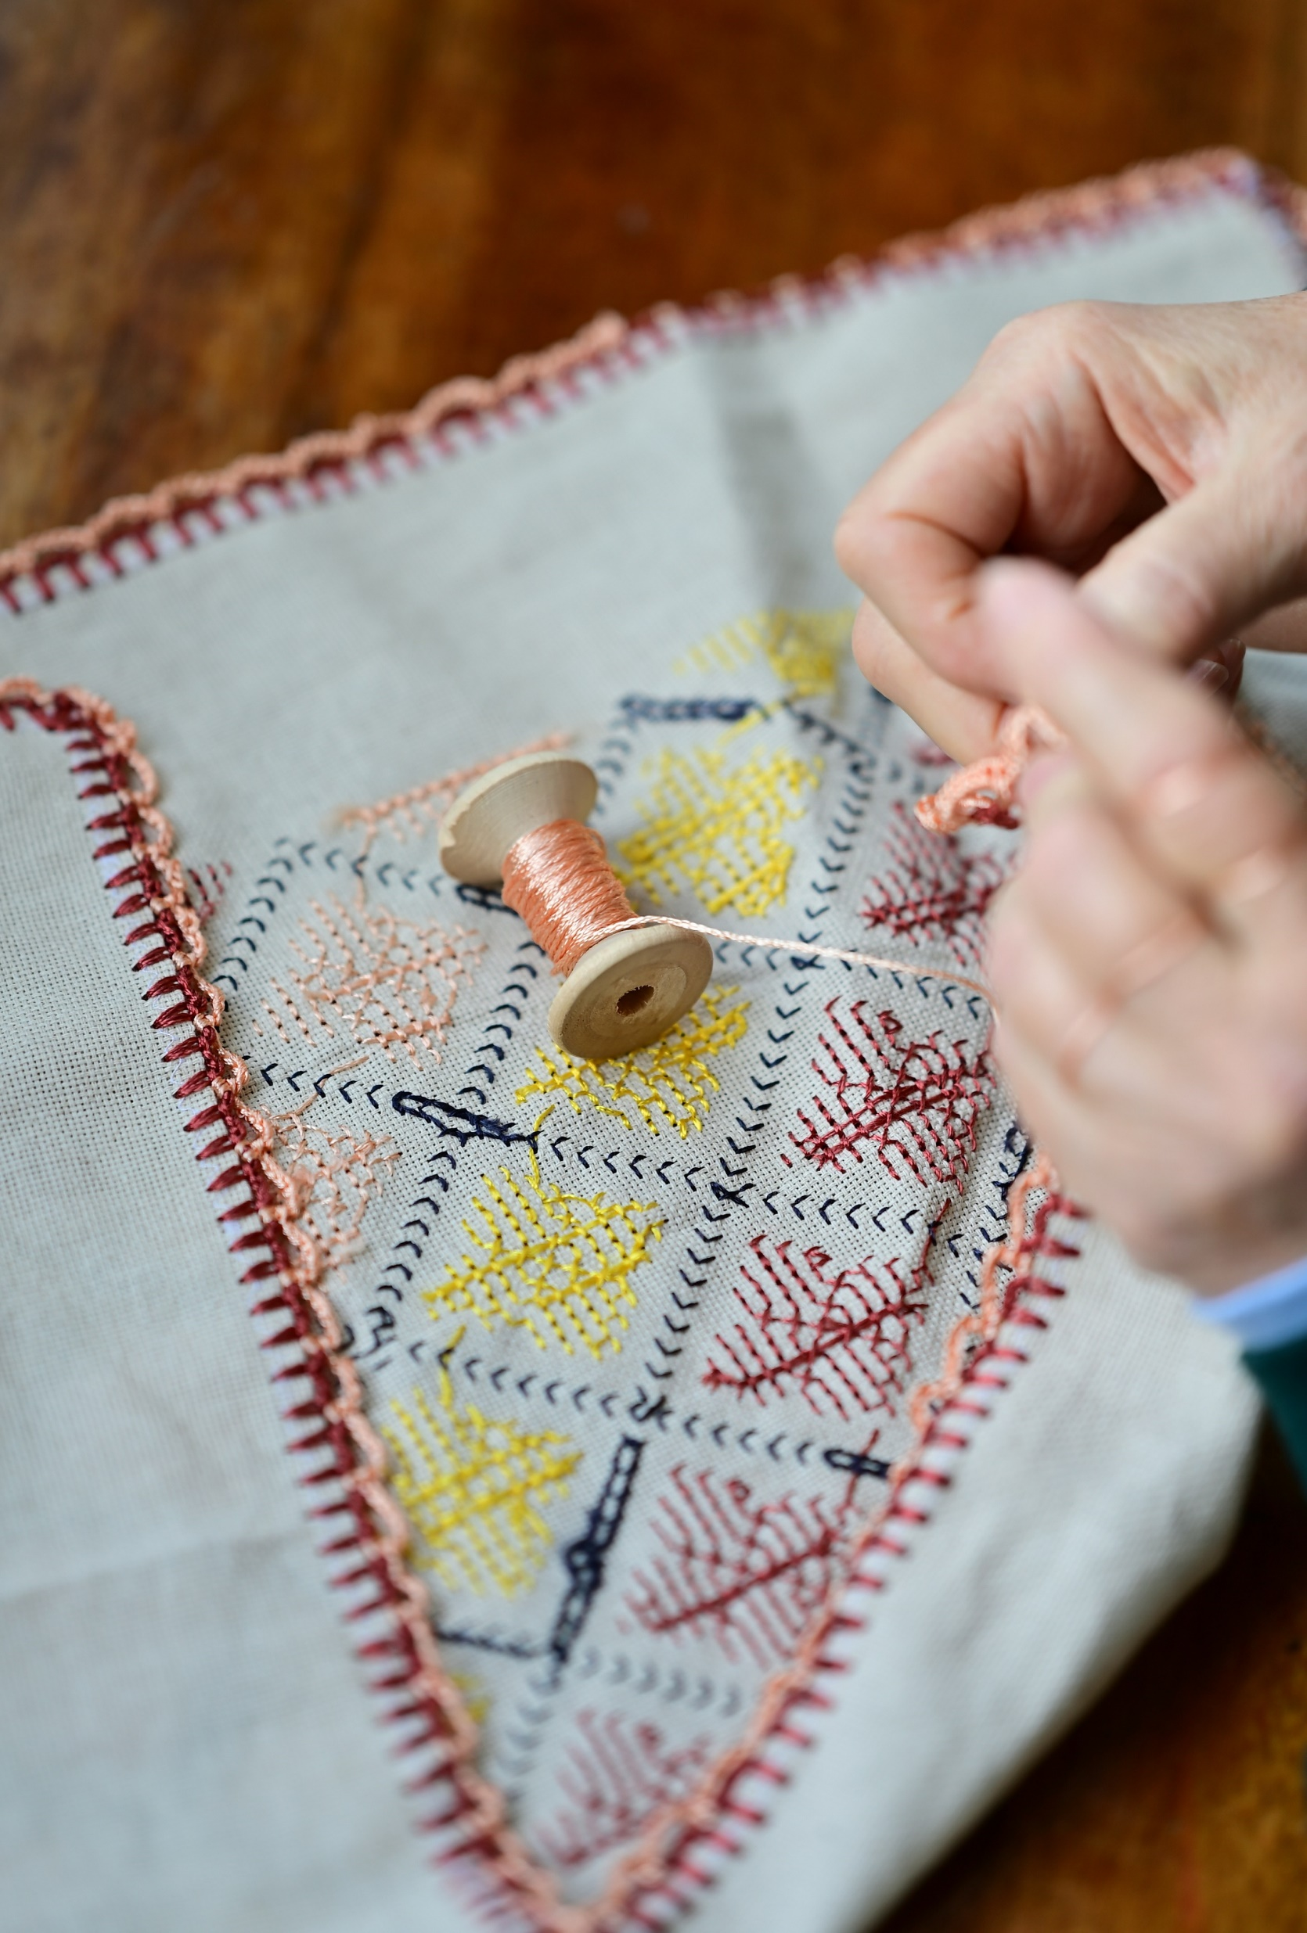
Soutien aux petits fournisseurs/euses locaux
Les chaînes d'approvisionnement éthiques travaillent souvent avec des artisan(e)s locaux/les, des petits agriculteurs/trices ou des ateliers communautaires, ce qui permet de promouvoir des pratiques commerciales équitables et de renforcer les économies locales.
Les chaînes d'approvisionnement éthiques valorisent et respectent le patrimoine culturel et l'artisanat des communautés locales en reconnaissant et en soutenant les compétences et les pratiques traditionnelles.
Photo de Bozhin Karaivanov sur Unsplash

Slide 15
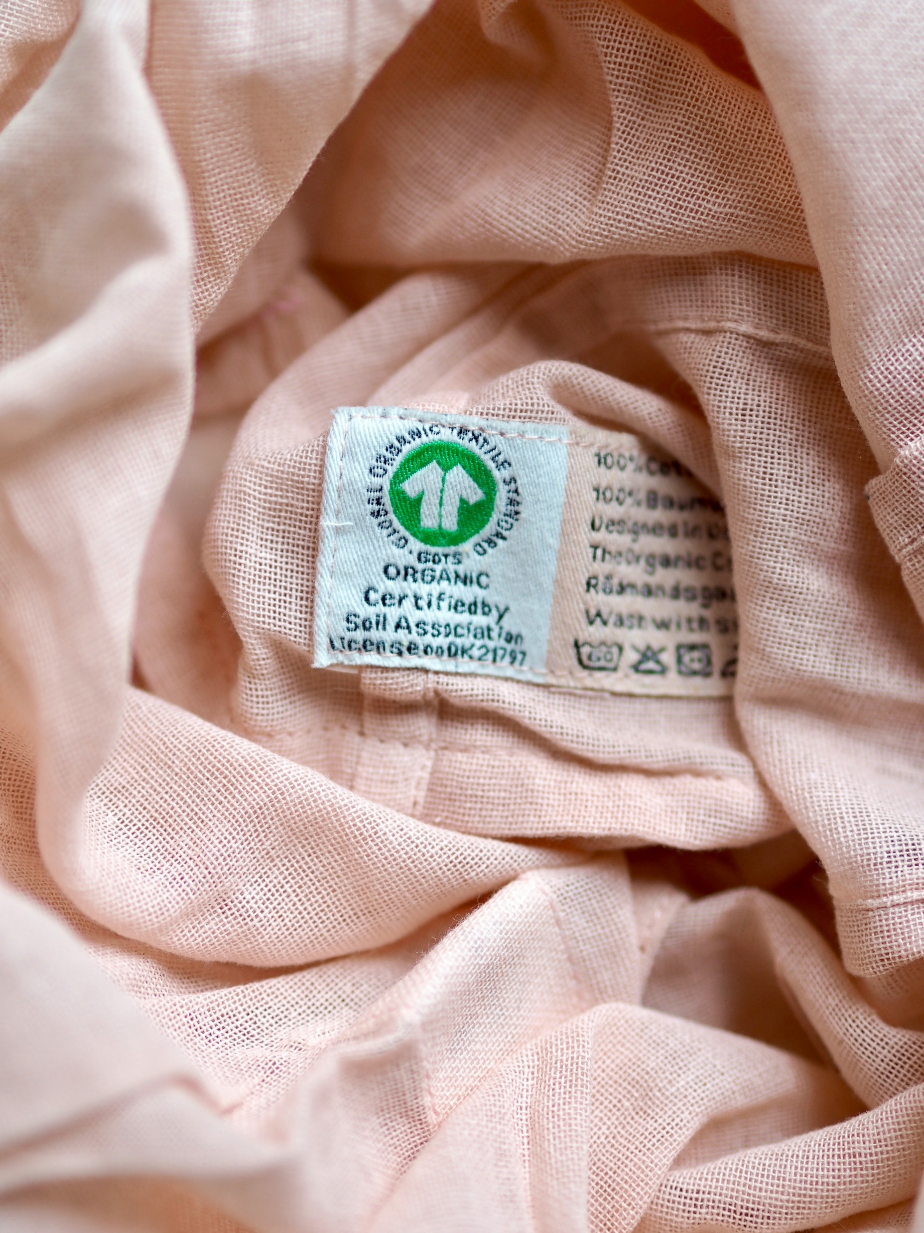
Certification et audit
En ce qui concerne les normes éthiques, de nombreuses marques travaillent avec des certifications tierces telles que le commerce équitable, le Global Organic Textile Standard (GOTS) ou l'OEKO-TEX, qui vérifient les pratiques durables, le travail équitable et un environnement de travail sûr.
Les chaînes d'approvisionnement éthiques effectuent souvent des audits pour s'assurer qu'elles respectent leurs engagements éthiques. Ce contrôle permet d'identifier les points à améliorer et de s'assurer que les normes éthiques sont respectées en permanence.
Photo par Anna Voss sur Unsplash

Slide 16
Pourquoi une chaîne d'approvisionnement éthique est-elle importante dans le secteur de la mode ?
Une chaîne d'approvisionnement éthique contribue à atténuer les dommages causés à l'environnement en minimisant la pollution, en préservant les ressources naturelles et en réduisant les émissions de carbone.
Les chaînes d'approvisionnement éthiques défendent les droits des travailleurs/euses, offrent une rémunération équitable et favorisent de meilleures conditions de travail, contribuant ainsi à l'équité sociale.
Les marques qui s'engagent dans une chaîne d'approvisionnement éthique gagnent la confiance et la fidélité des consommateurs/trices qui privilégient la transparence et la responsabilité dans les produits qu'ils/elles achètent.
Les chaînes d'approvisionnement éthiques alignent les objectifs commerciaux sur le développement durable en aidant les marques de mode à passer de pratiques d'exploitation et d'utilisation intensive des ressources à un modèle axé sur la durabilité à long terme et la croissance responsable.

Slide 17
Les défis de la construction d'une chaîne d'approvisionnement éthique
La création d'une chaîne d'approvisionnement éthique est un défi, notamment en raison de la complexité des réseaux d'approvisionnement mondiaux. De nombreuses marques peuvent être confrontées à des coûts plus élevés en raison des salaires équitables, des normes environnementales et des pratiques éthiques qui coûtent souvent plus cher que les méthodes conventionnelles. Cela peut se traduire par des prix de vente au détail plus élevés.
En raison de la complexité de l'industrie mondialisée d'aujourd'hui, il peut être très difficile de suivre chaque étape du parcours d'un produit. Le maintien de normes éthiques élevées par de nombreux fournisseurs/euses, sous-traitant(e)s et prestataires logistiques peut affecter les marges bénéficiaires.
De nombreuses marques considèrent ces défis comme un investissement et une condition préalable à la construction d'une marque durable et bien établie.

Slide 18
Exemples de pratiques éthiques dans la chaîne d'approvisionnement
Patagonia : Connue pour son engagement en faveur du travail équitable et de la responsabilité environnementale, Patagonia utilise des matériaux recyclés et applique une transparence totale dans la chaîne d'approvisionnement en fournissant aux consommateurs/trices des informations détaillées sur l'origine de ses produits. www.patagonia.com
Eileen Fisher : Cette marque met l'accent sur les salaires équitables, l'approvisionnement responsable et les tissus durables. Elle a également mis en place des programmes de retour pour réduire les déchets en encourageant les client(e)s à retourner les vêtements usagés pour qu'ils soient recyclés. www.eileenfisherrenew.com
Everlane : Le modèle de "transparence radicale" d'Everlane permet aux client(e)s de voir exactement où leurs produits sont fabriqués en détaillant les usines et les pratiques impliquées. www.everlane.com/about

Slide 19
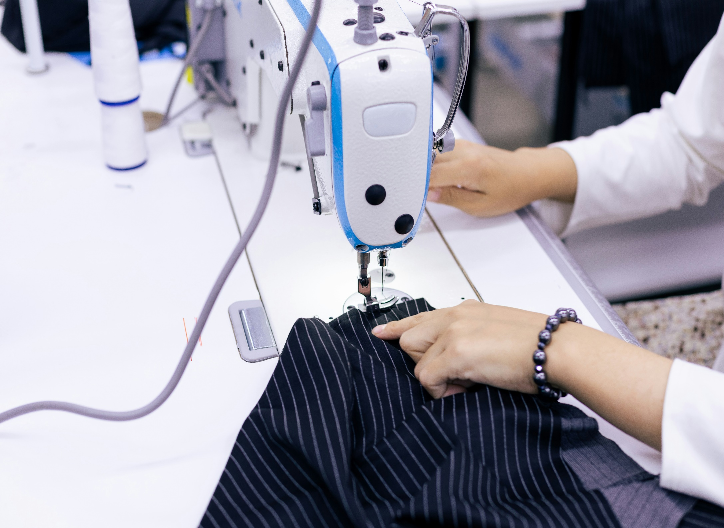
6.3 Pratiques de travail équitables et certifications
"Bien que la valeur du commerce de l'habillement et du textile dépasse 700 milliards de dollars par an, des millions de travailleurs/euses sont exposé(e)s à des conditions inférieures aux normes et à des violations des droits du travail. Il s'agit notamment de salaires de misère, d'horaires de travail excessifs, de mauvaises conditions de santé et de sécurité, d'emplois précaires et instables, de violations systématiques du droit à la liberté d'association et de harcèlement sexuel." Arengo, E. (2019)
Photo par Collab Media sur Unsplash

Slide 20
Pratiques de travail équitables
Les pratiques de travail équitables sont des politiques et des normes conçues pour garantir que tous/toutes les travailleurs/euses sont traité(e)s de manière équitable, respectueuse et éthique, y compris dans le secteur de la mode, qui a toujours été confronté à des défis en matière de droits du travail.
Ces pratiques ont été élaborées pour:
Protéger les droits des travailleurs/euses.
Garantir un environnement de travail sûr et sain.
Promouvoir des salaires et des horaires de travail équitables dans tous les secteurs.
Matériel de Lecture Suggéré : Future of Fashion : Worker-Led Strategies for Corporate Accountability in the Global Apparel Industry (L'avenir de la mode : stratégies dirigées par les travailleurs pour la responsabilité des entreprises dans l'industrie mondiale de l'habillement).

Slide 21
Les pratiques de travail équitables
1) Salaires équitables
Une pratique de travail équitable garantit que tous/toutes les travailleurs/euses reçoivent un salaire qui couvre les frais de subsistance de base, tels que l'alimentation, le logement, les soins de santé et l'éducation, en plus du salaire minimum éventuellement fixé par la législation locale.
Les pratiques de travail équitables doivent permettre aux travailleurs/euses d'accéder à des avantages tels que l'assurance maladie, les congés de maladie, les congés de maternité ou de paternité et d'autres mesures de protection sociale qui contribuent au bien-être général des travailleurs/euses.

Slide 22
2. Conditions de travail sûres et saines
Une pratique de travail équitable devrait inclure la mise en place d'un environnement de travail sûr et sain. Des protocoles de sécurité doivent être mis en place, dans le cadre desquels les employeurs/euses fournissent les équipements de sécurité et la formation nécessaires pour prévenir les accidents et les blessures sur le lieu de travail.
Tous/toutes les travailleurs/euses doivent avoir accès à de l'eau potable, à des installations sanitaires et à une ventilation adéquate.
Tous/toutes les employeurs/euses doivent régulièrement former les travailleurs/euses aux protocoles de sécurité afin qu'ils puissent faire face aux situations d'urgence. Ils/elles doivent également prévoir des sorties de secours et des plans d'évacuation d'urgence.

Slide 23
3. Heures de travail raisonnables
Les pratiques de travail équitables prévoient des heures de travail fixes, souvent 8 heures par jour ou 40 heures par semaine, avec des heures supplémentaires volontaires et équitablement rémunérées si nécessaire.
Tous/toutes les travailleurs/euses doivent bénéficier de pauses régulières, y compris de pauses repas, et ne doivent pas être surchargés de travail sans bénéficier d'un repos suffisant.
Les normes de travail équitables incluent l'accès à des congés payés pour les vacances, la maladie et les raisons personnelles, contribuant ainsi à un équilibre sain entre vie professionnelle et vie privée.

Slide 24
4. Liberté d'association
Tous/toutes les travailleurs/euses devraient avoir le droit d'adhérer à des syndicats ou à des associations de travailleurs/euses sans craindre de représailles de la part de leurs employeurs/euses.
Tous/toutes les travailleurs/euses et les syndicats doivent pouvoir participer aux négociations sur les salaires, les avantages et les conditions de travail.
Les employeurs/euses ne doivent pas exercer de discrimination à l'encontre des travailleurs/euses qui participent à des activités syndicales ou qui défendent les droits du travail sur leur lieu de travail.

Slide 25
5. Pas de travail forcé ni de travail des enfants
Les pratiques de travail équitables interdisent strictement le travail forcé, y compris la traite des êtres humains, l'esclavage et d'autres formes de coercition.
Les enfants n'ayant pas atteint l'âge minimum d'admission à l'emploi (souvent fixé par les réglementations internationales et locales) ne doivent pas être employés, en particulier pour des travaux dangereux. Cela protège les droits des enfants à l'éducation et au développement.
Les pratiques de travail équitables visent à éliminer les pratiques d'exploitation, notamment les horaires de travail excessifs, la rétention des salaires ou la limitation de la capacité des travailleurs/euses à quitter leur emploi.

Slide 26
6. Non-discrimination et égalité des chances
Tous les salarié(e)s doivent être recruté(e)s, promu(e)s et rémunéré(e)s sans discrimination fondée sur le sexe, la race, la religion, l'âge, le handicap, la nationalité ou d'autres caractéristiques personnelles.
Une pratique de travail équitable exige que le lieu de travail protège ses employé(e)s contre le harcèlement, les abus et l'intimidation, qu'ils soient le fait de supérieur(e)s hiérarchiques ou de collègues.
Les normes de travail équitable encouragent souvent les employeurs/euses à promouvoir un environnement de travail diversifié et inclusif dans lequel tous les employé(e)s se sentent respecté(e)s et valorisé(e)s.

Slide 27
7. Recrutement transparent et éthique
Les pratiques de travail équitables interdisent aux agences de recrutement ou aux employeurs/euses de facturer des frais aux employé(e)s pour l'obtention d'un emploi, ce qui peut conduire à la servitude pour dettes.
Les travailleurs/euses devraient recevoir de leurs employeurs/euses des contrats écrits clairs décrivant leurs rôles, leurs salaires, leurs avantages et leurs conditions de travail dans une langue qu'ils comprennent.
Les travailleurs/euses migrant(e)s devraient également bénéficier d'un accès égal à des protections équitables en matière d'emploi, notamment un logement sûr, des salaires équitables et la liberté de quitter leur emploi.

Slide 28
8. Information et éducation sur les droits des travailleurs/euses
Les salarié(e)s doivent connaître leurs droits et responsabilités en matière de pratiques de travail équitables afin de pouvoir se défendre si nécessaire.
Les employeurs/euses doivent mettre à la disposition des travailleurs/euses des moyens accessibles et confidentiels leur permettant de déposer des plaintes ou de faire part de leurs préoccupations sans crainte de représailles. Il peut s'agir d'un(e) représentant(e) des travailleurs/euses, d'un syndicat ou d'un système de plaintes interne.

Slide 29
9. Contrôle et conformité
Les pratiques de travail équitables nécessitent des audits et des inspections réguliers pour garantir que les normes de travail sont respectées et maintenues tout au long de la chaîne d'approvisionnement.
Certaines marques et usines font l'objet d'audits par des tiers afin de vérifier le respect des pratiques de travail équitables. Ces audits débouchent souvent sur des certifications telles que Fair Trade, SA8000 ou WRAP (Worldwide Responsible Accredited Production).
Lorsque des violations sont constatées, les pratiques de travail équitable exigent des plans d'action correctifs pour traiter et résoudre les problèmes immédiatement.

Slide 30
Normes de travail équitables et organisations
Organisation Internationale du Travail (OIT) | Elle établit des normes internationales pour des pratiques de travail équitables. Il s'agit notamment de conventions sur le travail des enfants, le travail forcé, la sécurité des conditions de travail et les salaires équitables.
Association pour le Travail Équitable (FLA) | Elle travaille avec des entreprises et des universités pour promouvoir des pratiques de travail équitables en fournissant des lignes directrices, des formations et des évaluations indépendantes.
Initiative d'Éthique Commerciale (ETI) | Le code de base de l'ETI est basé sur les normes de l'OIT et est largement adopté dans tous les secteurs pour améliorer les droits des travailleurs/euses, les salaires et les conditions de travail.
Norme SA8000 | Une certification de premier plan qui met l'accent sur la responsabilité sociale en garantissant le respect de salaires équitables, d'un environnement de travail sûr et de l'absence de travail des enfants ou de travail forcé.
Matériel de Lecture Requis: La Fair Labor Association promeut les droits de l'homme au travail.
Suggestions de lecture : Norme SA8000

Slide 31
Normes de travail équitables et organisations
Production Responsable Mondiale Accréditée (WRAP) | Une organisation indépendante à but non lucratif qui se consacre à la promotion de pratiques de production sûres, légales, humaines et éthiques. Elle se concentre principalement sur les secteurs de l'habillement, des chaussures et des produits cousus.
Organisations du Commerce Equitable | Les organisations du commerce équitable fixent des normes visant à améliorer les conditions de vie, à protéger l'environnement et à soutenir le développement économique des communautés de producteurs/trices.
Programme Better Work | Partenariat entre l'OIT et la Société Financière Internationale (SFI). Il vise à améliorer les normes de travail dans les usines de vêtements.
Organisations Non Gouvernementales (ONG) | Des organisations telles que Clean Clothes Campaign, Labor Behind the Label et Fashion Revolution défendent les droits des travailleurs/euses et les pratiques éthiques dans le secteur de la mode. Elles font pression en faveur de la transparence, de la responsabilité et de l'amélioration du traitement des travailleurs/euses de l'habillement dans le monde entier.
Decoding Ethical Fashion : A Guide to Certifications, disponible à l'adresse suivante : www.youtube.com/watch?v=KkZ9VTaG9Xg&t=630s

Slide 32
L'importance des pratiques de travail équitables
Les pratiques de travail équitables sont importantes pour créer un environnement de travail éthique, humain et responsable. Ainsi, une entreprise de mode peut:
Protéger ses employé(e)s de l'exploitation en veillant à ce qu'ils soient traités avec respect et dignité.
Prévenir l'exploitation et promouvoir des conditions sûres, car de nombreuses chaînes d'approvisionnement de la mode opèrent dans des pays à faible revenu où les réglementations sont moins nombreuses.
Gagner la confiance et la loyauté des consommateurs/trices en s'engageant à traiter équitablement les travailleurs/euses.
Établir une référence pour l'industrie en encourageant les autres à suivre des pratiques de travail équitables.
Contribuer au développement social et économique des communautés et des nations en réduisant la pauvreté et les inégalités.

Slide 33
Références
Arengo, E. (2019) Future of Fashion : Worker-Led Strategies for Corporate Accountability in the Global Apparel Industry, Forum international des droits du travail. Disponible à l'adresse suivante :
www.laborrights.org/sites/default/files/publications/Future_of_Fashion_ILRF.pdf
Blum, P. (2021) Circular Fashion : Making the Fashion Industry Sustainable (Mode circulaire : rendre l'industrie de la mode durable).
Commission européenne : Secrétariat général, L'organe d'éthique de l'UE - Normes éthiques communes à toutes les institutions de l'UE, Office des publications de l'Union européenne, 2023, https://data.europa.eu/doi/10.2792/947979
Fair Labor (2024) The Fair Labor Association Promotes Human Rights at work, Fair Labor Association, disponible à l'adresse : www.fairlabor.org
Hakansson, E. (2022) Total Ethics Fashion : Bringing the Planet, People and Animals Together, Collective Fashion Justice, disponible à l'adresse : www.collectivefashionjustice.org/articles/total-ethics-fashion
Social Accountability International (2024) SA8000® Standard. Disponible à l'adresse : www.sa-intl.org/programs/sa8000/

Slide 34
Stanton, A. (2024) Qu'est-ce que la mode éthique ? Disponible à l'adresse : www.thegoodtrade.com/features/what-is-ethical-fashion/
Fashion AI Insights (2023) Decoding Ethical Fashion : A Guide to Certifications, disponible à l'adresse : www.youtube.com/watch?v=KkZ9VTaG9Xg&t=630s

